Slide 1
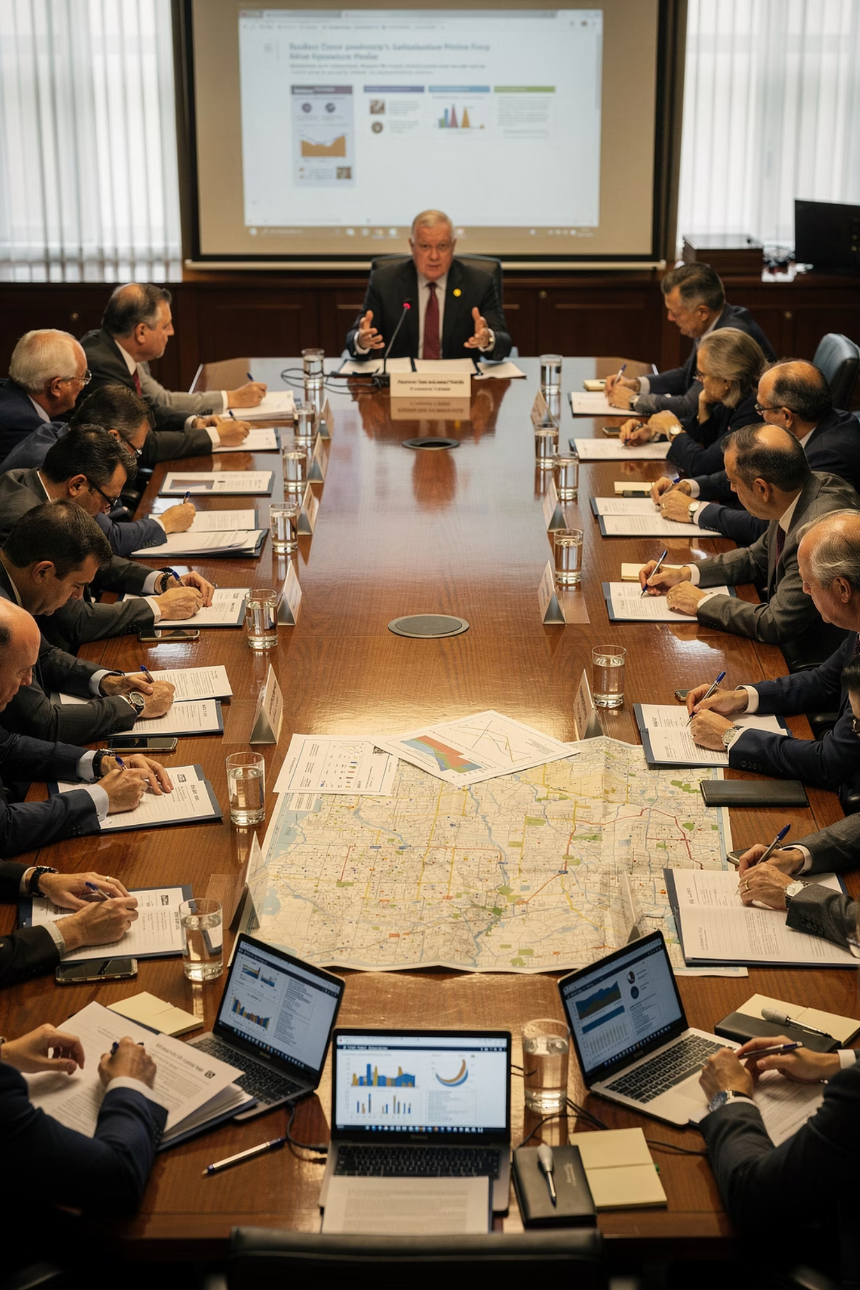
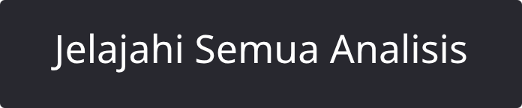
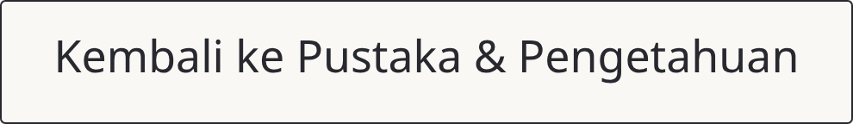


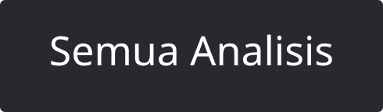
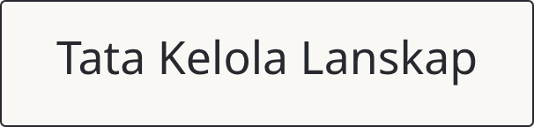
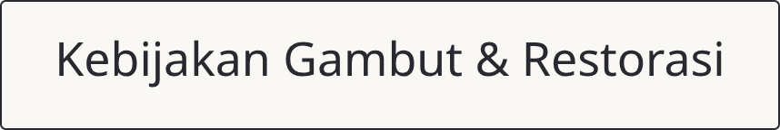
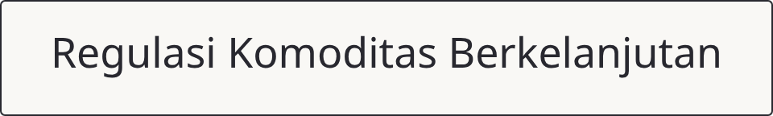
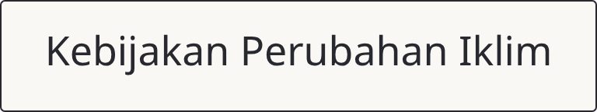
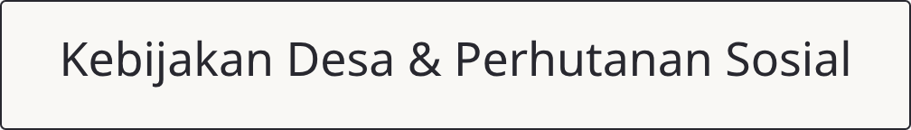
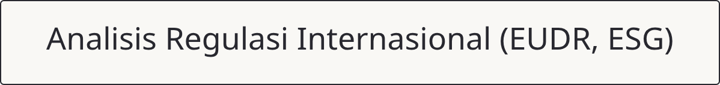


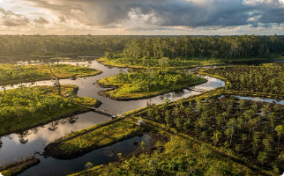





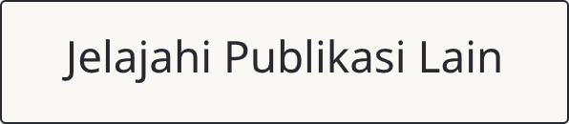
BERANDA / PUSTAKA & PENGETAHUAN / ANALISIS & KEBIJAKAN
Analisis & Kebijakan: Penguatan Tata Kelola Lanskap Berbasis Bukti
Sebagai Landscape Governance Backbone Organization, YNKI menghasilkan analisis kebijakan, policy brief, dan kajian strategis yang mendukung pengambilan keputusan berbasis bukti dalam tata kelola lanskap. Temukan rekomendasi kebijakan, analisis regulasi, dan kajian strategis untuk memperkuat tata kelola lanskap yang inklusif dan kolaboratif di sini.
LANDASAN KERJA
Analisis Kebijakan dan Tata Kelola Lanskap
Transformasi lanskap yang berkelanjutan membutuhkan kebijakan yang didasarkan pada bukti, data, dan pembelajaran dari lapangan. YNKI meyakini bahwa analisis kebijakan yang kredibel dan rekomendasi berbasis pengetahuan dapat mendorong perubahan sistemik dalam tata kelola lanskap—dari tingkat desa hingga kebijakan nasional dan internasional.
Melalui fungsi Governance Enabling, YNKI secara konsisten menghubungkan pengetahuan dari lapangan dengan proses kebijakan di tingkat desa, kabupaten, provinsi, dan nasional. Pendekatan ini memastikan bahwa suara masyarakat dan data ekologis menjadi fondasi setiap rekomendasi yang dihasilkan.
📜 "Kebijakan yang kuat lahir dari data yang jujur dan pembelajaran yang terus-menerus dari lapangan." — Prinsip Kerja YNKI
KOLEKSI KAMI
Koleksi Analisis & Kebijakan YNKI
YNKI secara aktif menghasilkan analisis kebijakan dan kajian strategis yang mendukung penguatan tata kelola lanskap di Kalimantan Barat dan sekitarnya. Berikut adalah gambaran umum koleksi produk analisis kebijakan yang telah kami hasilkan.
24+
12
Policy Brief & Analisis Kebijakan
Kajian Tata Kelola & Kelembagaan
Total dokumen analisis kebijakan yang telah diterbitkan YNKI
Kajian mendalam tentang struktur tata kelola dan
penguatan kelembagaan
38+
8
Rekomendasi Kebijakan
Analisis Regulasi
Rekomendasi spesifik yang disampaikan kepada pemangku kebijakan
Analisis regulasi nasional & internasional (EUDR, ESG, dll.)
📌 Catatan: Data di atas bersifat indikatif/placeholder. Tim YNKI diharapkan mengisi dengan data riil dari inventarisasi produk analisis kebijakan yang telah dihasilkan.
FILTER TOPIK
Filter Berdasarkan Topik Analisis
Gunakan filter berikut untuk menavigasi koleksi analisis kebijakan berdasarkan tema dan topik yang paling relevan dengan kebutuhan Anda.
KUMPULAN DOKUMEN
Kumpulan Analisis & Policy Brief
Berikut adalah kumpulan analisis kebijakan, policy brief, dan kajian strategis yang telah dihasilkan oleh YNKI. Setiap publikasi tersedia untuk diunduh dalam format PDF secara gratis.
Policy Brief: Penguatan Tata Kelola Lanskap dalam Perencanaan
Pembangunan Desa
Kajian Strategis: Kesiapan Daerah Menghadapi Regulasi EUDR
POLICY BRIEF
2024
KAJIAN STRATEGIS
2024
Rekomendasi kebijakan untuk mengintegrasikan pendekatan lanskap dalam perencanaan pembangunan desa, berdasarkan pengalaman pendampingan YNKI di tiga desa Kabupaten Ketapang.
Kajian tentang kesiapan pemerintah daerah dan pelaku usaha di Kalimantan Barat dalam menghadapi implementasi European Union Deforestation Regulation (EUDR).
Analisis Kebijakan: Tata Kelola Gambut Berkelanjutan di
Kalimantan Barat
Policy Brief: Penguatan Keterlacakan Komoditas Karet Rakyat
ANALISIS KEBIJAKAN
2024
POLICY BRIEF
2024
Analisis kebijakan pengelolaan ekosistem gambut di Kalimantan Barat, mencakup evaluasi regulasi, tantangan implementasi, dan rekomendasi perbaikan tata kelola.
Rekomendasi kebijakan untuk memperkuat sistem keterlacakan karet rakyat di Kalimantan Barat, mendukung transparansi rantai pasok dan kepatuhan terhadap regulasi global melalui platform Mokkalita.
Analisis Kebijakan: Pengarusutamaan Pendekatan Lanskap dalam RPJMD
ANALISIS KEBIJAKAN
2024
PUBLIKASI PILIHAN
Analisis integrasi pendekatan lanskap dalam perencanaan pembangunan daerah (RPJMD) di Kalimantan Barat, mencakup identifikasi celah kebijakan dan peluang penguatan.
Policy Brief & Analisis Unggulan
Beberapa analisis kebijakan pilihan yang telah menjadi rujukan penting bagi pemangku kepentingan dalam penguatan tata kelola lanskap berkelanjutan di Kalimantan Barat.
Policy Brief: Penguatan Tata Kelola Lanskap dalam Perencanaan Pembangunan Desa
Kajian Strategis: Kesiapan Daerah Menghadapi Regulasi EUDR
Policy Brief: Penguatan Keterlacakan Komoditas Karet Rakyat
POLICY BRIEF
2024 · UNGGULAN
KAJIAN STRATEGIS
POLICY BRIEF
2024 · UNGGULAN
Rekomendasi kebijakan berbasis pengalaman pendampingan YNKI di tiga desa Kabupaten Ketapang. Dokumen ini mengulas bagaimana pendekatan lanskap dapat diintegrasikan secara praktis dalam proses Musrenbangdes dan dokumen RPJMDes.
2024 · UNGGULAN
Dikembangkan bersama Dinas Perkebunan Kalimantan Barat, policy brief ini merumuskan kerangka kebijakan untuk memperkuat sistem keterlacakan karet rakyat melalui platform digital Mokkalita guna mendukung kepatuhan regulasi global.
Kajian komprehensif tentang kesiapan pemerintah daerah dan pelaku usaha di Kalimantan Barat menghadapi EUDR. Dokumen ini mencakup gap analysis, peta risiko, dan rekomendasi strategis untuk memastikan kepatuhan rantai pasok komoditas.
PERAN YNKI
Peran YNKI dalam Advokasi Kebijakan
YNKI berperan aktif dalam mendorong kebijakan tata kelola lanskap yang inklusif dan berbasis bukti. Sebagai organisasi backbone tata kelola lanskap, YNKI menjalankan empat fungsi utama advokasi kebijakan yang saling melengkapi dan memperkuat satu sama lain.
Penyusunan Policy Brief
Fasilitasi Dialog Kebijakan
Menyusun rekomendasi kebijakan yang tajam dan operasional berdasarkan data lapangan, riset komparatif, dan pembelajaran dari program-program YNKI di Kalimantan Barat.
Memfasilitasi forum multi-pihak yang mempertemukan pemerintah, masyarakat adat, sektor swasta, dan akademisi untuk membangun konsensus berbasis bukti.
Dukungan Teknis Kebijakan
Analisis Regulasi
Memberikan asistensi teknis kepada pemerintah daerah dalam penyusunan, perencanaan, dan implementasi kebijakan tata kelola lanskap yang inklusif dan berkelanjutan.
Menganalisis regulasi nasional dan internasional yang relevan dengan tata kelola lanskap—termasuk EUDR, ESG, dan kebijakan gambut—serta memberikan rekomendasi perbaikan yang actionable.
Riset & Analisis
Penyusunan Kebijakan
Implementasi & Pemantauan
Dialog & Konsultasi
Siklus advokasi kebijakan YNKI dirancang untuk memastikan bahwa setiap rekomendasi yang dihasilkan telah melalui proses validasi lapangan yang ketat sebelum disampaikan kepada pemangku kebijakan.
Kolaborasi dalam Advokasi Kebijakan YNKI?
YNKI terbuka untuk kolaborasi advokasi kebijakan dengan pemerintah daerah, lembaga penelitian, perguruan tinggi, dan organisasi masyarakat sipil yang memiliki kepedulian terhadap tata kelola lanskap berkelanjutan di Indonesia. Bersama, kita dapat memperkuat basis pengetahuan dan mendorong perubahan kebijakan yang sistemik dan berdampak nyata bagi masyarakat dan ekosistem.
💡 Mari Berkolaborasi: Jika Anda memiliki data lapangan, ingin melakukan kajian bersama, atau membutuhkan dukungan teknis penyusunan kebijakan berbasis lanskap, kami siap berdiskusi.
Yayasan Natural Kapital Indonesia
Tautan Cepat
Kontak
Nature for Life
Jalan Karna Sosial, Pontianak
Kalimantan Barat 78121
Strengthening Inclusive and Collaborative Landscape Governance for Healthy Landscapes and Thriving Communities.
Tentang Kami
Program Kami
Ikut Serta
Pustaka & Pengetahuan
📧 info@naturalkapital.or.id
📞 (placeholder)
Ikuti Kami
© 2026 Yayasan Natural Kapital Indonesia · Kebijakan Privasi

